Slide 1
ГОУ ВПО «Челябинский государственный университет»
Кафедра экономики отраслей и рынков
ДИПЛОМНЫЙ ПРОЕКТ
Тема: «Прогнозный алгоритм управления внеоборотными активами фирмы »
Автор:
студент гр. 23 ФС – 401
Вахрушева О.Г.
Руководитель
дипломного проекта:
к.э.н. преп. Николаева Е.В.
Челябинск 2010

Slide 2
Актуальность темы
До сих пор мало исследованным остается ряд проблем, связанных с управлением необоротных активов фирмы:
1) это обусловлено недостаточной проработкой теоретической составляющей проблемы.
2) в условиях экономического кризиса необходимо выявить общие и специфические особенности управления внеоборотными активами фирмы.
3) существующие методики оценки эффективности использования внеоборотных активов требуют разработки альтернативной технологии расчета.
4) в сегодняшних реалиях необходима разработка модели количественной и качественной оценки степени управления необоротными активами и определения направлений и средств ее повышения, а также прогнозирование показателей характеризующих эффективность управления необоротными активами фирмы.
Плакат 1

Slide 3
Теоретические аспекты внеоборотных активов
Внеоборотные активы — это совокупность фундаментальных имущественных ценностей предприятия (компании), многократно участвующих в хозяйственной производственно-коммерческой деятельности с целью получения положительного финансового результата (прибыли). Исходя из содержания и форм внеоборотных активов фирмы, ее главной целью является обеспечение максимизации благосостояния собственников фирмы в текущем и перспективном периоде.
Плакат 2

Slide 4
Особенности управления внеоборотными активами в условиях кризиса
2) в процессе реализации продукции износ внеоборотных активов предприятия накапливается на предприятии в форме амортизационного фонда.
1) сформированные предприятием внеоборотные активы в процессе своего использования и износа переносят часть своей стоимости на готовую продукцию.
3) средства амортизационного фонда направляются на восстановление действующих или приобретение аналогичных новых видов внеоборотных активов.
Плакат 3

Slide 5
Технология оценки эффективность использования внеоборотных активов фирмы.
Алгоритм расчета показателей управления внеоборотными активами фирмы
Блок 1. Структура и динамика внеоборотных активов фирмы:
УнА=НА/ВНА*100 – доля нематериальных активов во внеоборотных активов
УОС=ОС/ВНА*100 – доля основных средств
УНСТ=НСТ/ВНА*100 – доля незавершенного строительства
УДФВ=ДФВ/ВНА*100 – доля долгосрочных финансовых вложений
УНА=НА/ВНА*100 – доля отложенных налоговых активов
УпрВНА= прВНА/ВНА*100 – доля прочих внеоборотных активов
П = ПСвнак – Псвнан – абсолютный прирост
Тр = СВНАк/СВНАн * 100 – темп роста
Плакат 4

Slide 6
Алгоритм расчета показателей управления внеоборотными активами фирмы
Блок 2. Состояние внеоборотных активов и их эффективное использование:
КОБВА=СВАвд - СВАв/СВАк*100-коэф-т обновления внеоборот. активов
КВВА=СВАв/СВАн *100 – коэф-т выбытия внеоборотных активов
КВДва=СВАвд/СВАк*100 - коэффициент ввода внеоборотных активов
КИос=Иос/Псос*100 - коэффициент износа основных средств
Кгос=Осос/Псос*100 - коэффициент годности основных средств
Кзам=ОВАв/ОВАвд*100 - коэффициент замены основных средств
ФО=Стп/СОФср.г - фондоотдача
ФЕ=СОФср.г/Отп - фондоемкость
ФВ=СОФср.г/Чраб - фондовооруженность
Рва=П/СВАср.г – рентабельность
Блок 3. Трендовый анализ:
О_{абсол.} = Д_{отч. года} – Дпред.года – абсолютное отклонение;
О отн. = Д в абс. вел.*100/Д пред.года –относительное отклонение;
О ср. = (О1 + О2 + … + Оn) : n – среднее отклонение.
Плакат 5

Slide 7
Динамика показателей эффективность использования внеоборотных активов фирмы.
Динамика внеоборотных активов ОАО «Завод СТАРТ» за 2004 – 2008 годы
Показатель | 2004 год |  | 2005 год |  | 2006 год |  | 2007 год |  | 2008 год
 | Тыс. руб. | % к итогу | Тыс. руб. | % к итогу | Тыс. руб. | % к итогу | Тыс. руб. | % к итогу | Тыс. руб. | % к итогу
НЕМАТЕРИАЛЬ-НЫЕ АКТИВЫ | - | - | - | - | - | - | 185 | 0,15 | 162 | 0,12
ОСНОВНЫЕ СРЕДСТВА | 119588 | 93,69 | 116028 | 94,95 | 113291 | 94,19 | 118241 | 93,46 | 123441 | 93,3
Незавер. строительсво | 4873 | 3,82 | 3795 | 3,11 | 4413 | 3,67 | 5695 | 4,5 | 6497 | 4,91
Долгосроч. фин. вложения | 1898 | 1,49 | 1898 | 1,55 | 1898 | 1,58 | 1882 | 1,49 | 1883 | 1,42
Отложенные налог. активы | 113 | 0,1 | 200 | 0,16 | 165 | 0,14 | 332 | 0,26 | 297 | 0,22
Прочие внеоб. активы | 1165 | 0,9 | 276 | 0,23 | 514 | 0,42 | 179 | 0,14 | 33 | 0,03
ВСЕГО | 127637 | 100 | 122197 | 100 | 120281 | 100 | 126514 | 100 | 132313 | 100
Плакат 6

Slide 8
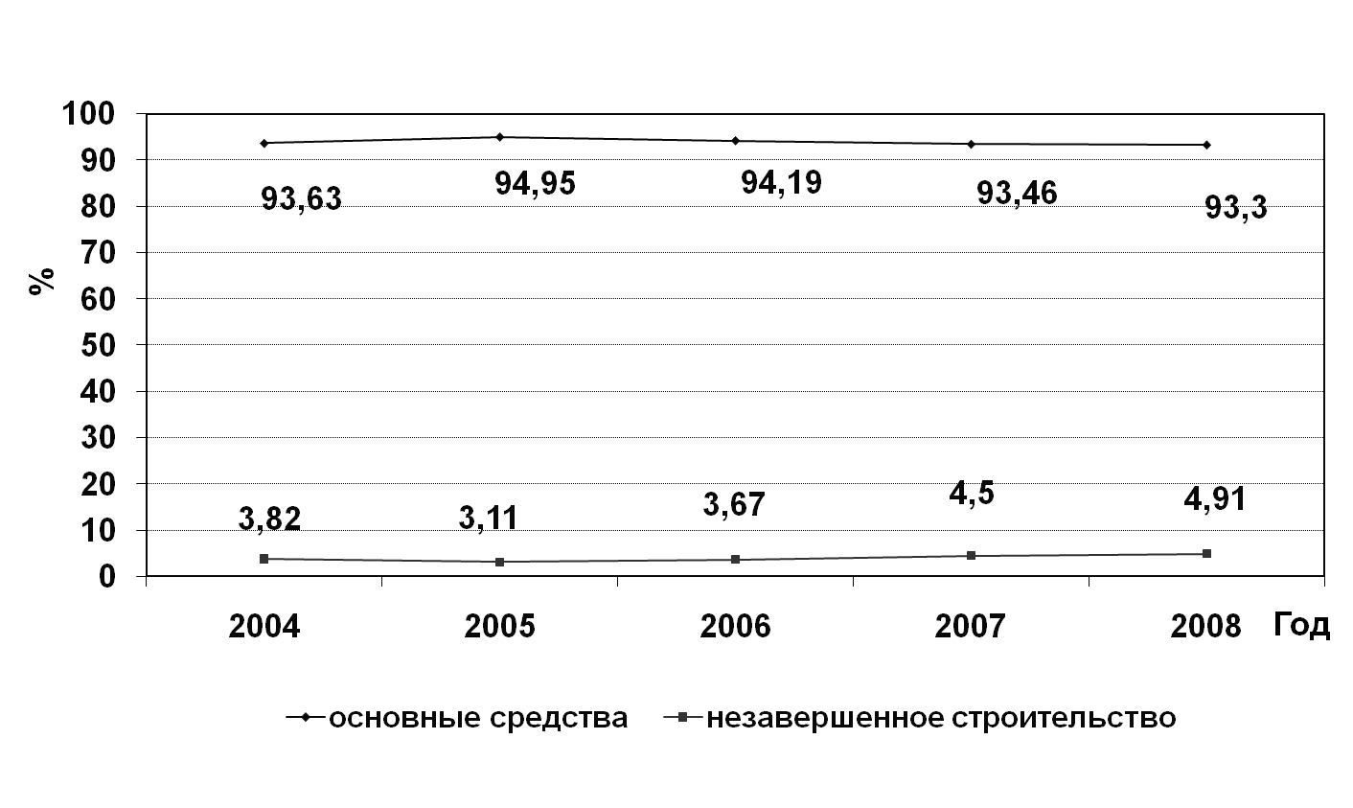
Изменение в долях структуры наиболее значимых для предприятия внеоборотных активов ОАО «Завод СТАРТ» за 2004 – 2008 годы
Плакат 7

Slide 9
Стратегия эффективности использования внеоборотных активов фирмы.
План управления внеоборотными активами фирмы:
Управление внеоборотными активами фирмы
Обновление технологий
Завершение строительства
Финансирование за счет собственного капитала
Финансирование за счет собственного капитала
Финансирование за счет заемного капитала (кредита или лизинга)
Плакат 8

Slide 10
Модель управления внеоборотными активами фирмы ОАО «Завод Старт» включает следующие основные этапы:
-Расчет лизинговых платежей по первому и второму вариантам договора лизинга.
-Расчет кредитных платежей способом аннуитета.
-Провести сравнительную оценку по затратам на финансирование объекта и обосновать рекомендации по выбору варианта финансирования.
-Приобрести за счет собственных средств оборудование с новейшими технологиями для цеха №11.
-Завершить строительство корпуса №116 площадью 22097 м² за счет собственных средств и заемных в соответствии с выбранным вариантом финансирования.
Плакат 9

Slide 11
Прогнозная оценка показателей эффективности использования внеоборотных активов фирмы.
План погашения кредита (тыс. руб.)
Номер платежа | Остаток платежа после предыдущего погашения | Процентный платеж | Сумма погашаемого основного долга | Аннуитет
Iквартал | 2500 | 125 | 705 – 125 = 580 | 705
II квартал | 2500 – 580 = 1920 | 96 | 705 – 96 = 609 | 705
III квартал | 1920 – 609 = 1311 | 65,55 | 705 – 65,55 = 639,45 | 705
IV квартал | 1311 – 639,45 = 671,55 | 33,45 | 705 – 33,45 = 671,55 | 705
Итого | - | 320 | 2500 | 2820
Плакат 10

Slide 12
Сравнительная оценка по затратам на финансирование объекта с учетом текущей стоимости
Инвестиции 2500 тыс. руб.
Срок договора лизинга – 2 года
Затраты = 1137,18 тыс. руб.
Лизинговые платежи = 2849,706 тыс. руб.
Прибыль = 140,648 тыс. руб.
Срок договора лизинга – 1 год
Затраты = 126,3575 тыс. руб.
Лизинговые платежи = 2274,8 тыс. руб.
Убытки = 93,75 тыс. руб.
NPV = - 453, 386 тыс. руб.
NPV = - 572,2 тыс. руб.
Плакат 11

Slide 13
Экономическая и финансовая безопасность фирмы.
Меры для повышения эффективности безопасности на предприятии:
1. Назначить работника учреждения, который бы занимался вопросами безопасности в учреждении, в том числе, по защите коммерческой тайны. На него возложить обязанность разработки и совершенствования нормативной базы, определения и организации защиты коммерческой тайны, создания методик и определения стратегии применения соответствующих режимных мер.
2. Выявить ценную собственную информацию учреждения, утвердить «Перечень сведений, составляющих коммерческую тайну», выработать критерии отнесения сведений к коммерческой тайне, установить правила допуска и разработать разрешительную систему доступа к сведениям, составляющим коммерческую тайну, установить правила и процедуры засекречивания, маркировки документов и других носителей информации;
3. Обеспечить безопасность персонала предприятия, разработав меры обеспечения физической защиты персонала, обеспечив персонал
Плакат 12

Slide 14
Меры для повышения эффективности безопасности на предприятии:
средствами технической защиты от несанкционированного проникновения в кабинеты, а также обеспечить сбор информации о признаках, характерных для конкретных видов угроз персоналу и т.п.
4. Создать условия функционирования учреждения с наименьшей вероятностью реализации угроз безопасности, механизм и условия оперативного реагирования на угрозы безопасности, строго следить за порядком хранения и учета бланков строгой отчетности, печатей, штампов;
5. В вести порядок работы с закрытой информацией, включающей комплекс правовых, административных, организационных, финансовых и социально-психологических мер, основывающихся на правовых нормах и организационно-распорядительных положениях руководителя учреждения. Руководитель учреждения, разработав и утвердив положение по защите коммерческой тайны, должен под личную подпись ознакомить лиц, имеющих доступ к коммерческой тайне учреждения.
Плакат 13

Slide 15
Антикризисные мероприятия фирмы.
обработка, изучение и анализ информации о состоянии внешней среды и возможностях внутренней среды;
прогнозирование развития ситуации на основании анализа и оценки информации;
выбор целей, опережающих время и конкурентов, пользуясь правилом: то, что невозможно сегодня, завтра станет реальностью;
постановка задач по достижению выбранных целей перед обществом, разбивка задач на периоды и этапы;
разработка и реализация мероприятий по решению задач на каждом этапе, постоянный контроль над их выполнением;
познание экономического механизма возникновения возможных кризисных ситуаций и создание системы отслеживания внешних и внутренних сред с целью «избегания» угроз приближения кризиса;
разработка политики поведения в случае возникновения кризисной ситуации.
Плакат 14

